Slide 1
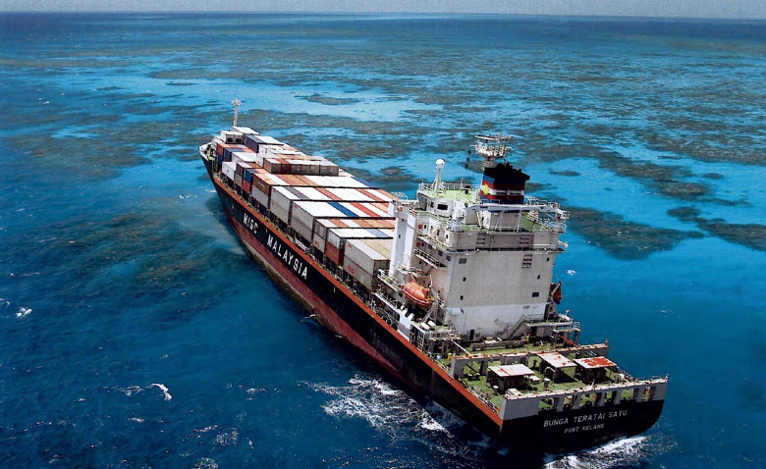
ECDIS SAFETY SETTINGS
Ρυθμισεισ ασφαλειασ του ecdis και σημασια τουσ
Οι πληροφορίες και οι ρυθμίσεις που περιέχονται εδώ, δεν υποκαθιστούν τη σωστή τήρηση του συστήματος ασφαλούς διαχείρισης (SMS) της εταιρείας που θα εργαστείτε τα οποία το πιθανότερο είναι αυστηρότερα από τις ελάχιστες απαιτήσεις των κανονισμών.

Slide 2
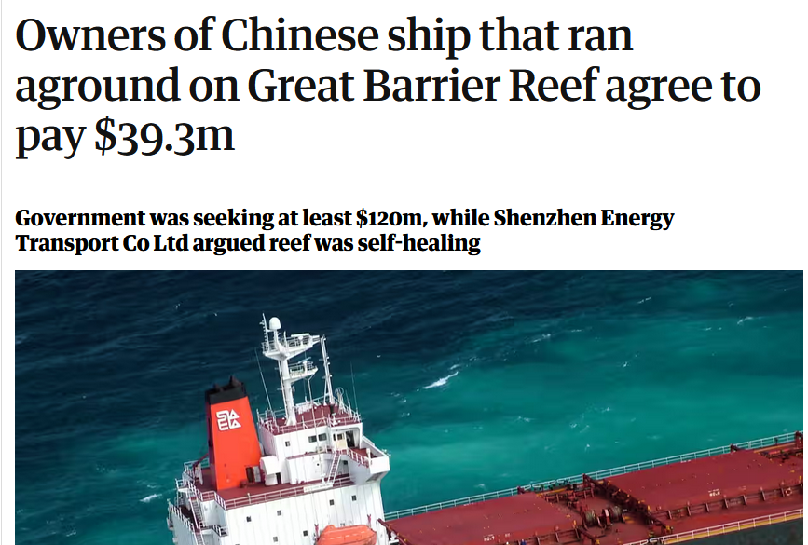
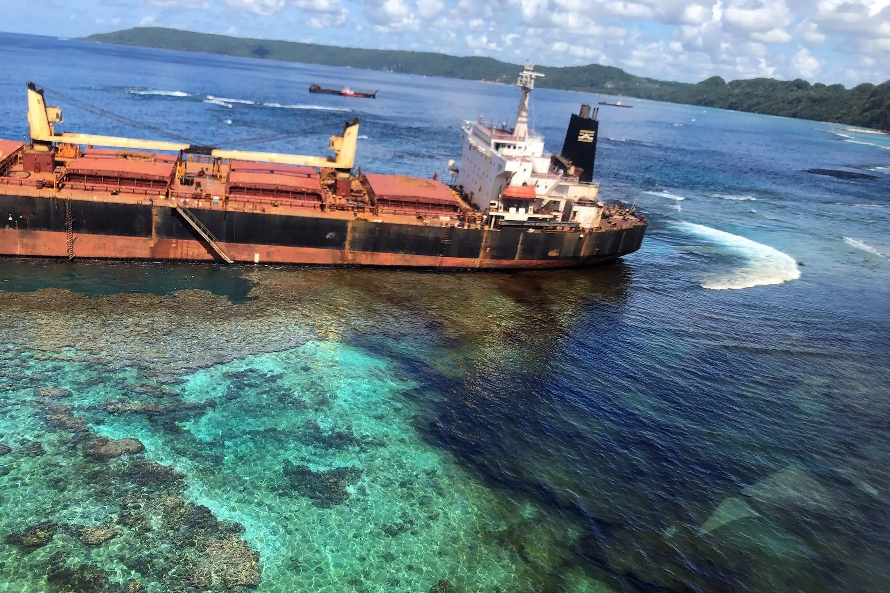
Γιατι μας ενδιαφερει να ρυθμιζουμε σωστα το ecdis.
Οι ρυθμίσεις ασφαλείας του ECDIS θα πρέπει να σχεδιάζονται και να διαμορφώνονται σωστά και εκ των προτέρων ώστε:
Να διασφαλίζονται επαρκή ελεύθερα πλεύσιμα νερά κάτω από την τρόπιδα του πλοίου (UKC),
να διασφαλίζεται ότι ανά πάσα στιγμή κατά την διάρκεια του πλου τα χαρτογραφημένα αντικείμενα στον ηλεκτρονικό χάρτη (ENC) αναγνωρίζονται σωστά από το ECDIS ως κίνδυνοι, και
Παρουσιάζονται όλες οι κατάλληλες πληροφορίες και τα σύμβολα για την σωστή ερμηνεία του ENC.

Slide 3
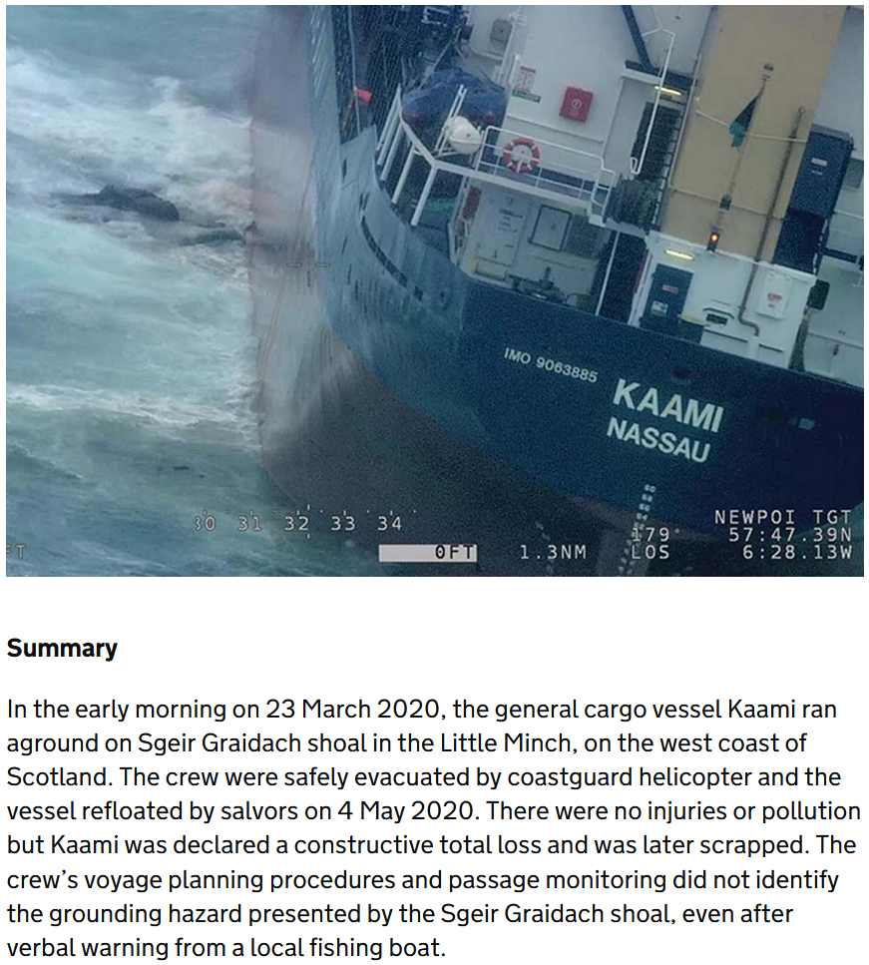
Οι βασικές ρυθμίσεις ασφαλείας του ECDIS που πρέπει να κατανοήσουμε ως χρήστες περιλαμβάνουν:
Ρυθμίσεις απεικόνισης οθόνης
Safety Contour
Safety Depth
Shallow Contour
Deep Contour
Vertical Clearances
Detection Area/Safety Frame
Route Check/Cross Track Distance (XTD).
Report on the investigation of the grounding of the general cargo vessel Kaami on Sgeir Graidach, the Little Minch, on 23 March 2020

Slide 4
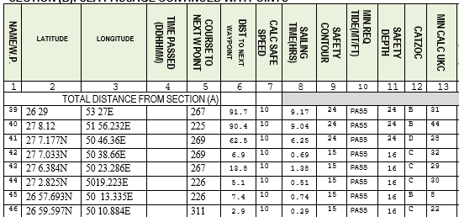
Οι ρυθμίσεις ασφαλείας (ειδικά οι τιμές του Safety Depth και του Safety Contour) θα πρέπει να υπολογίζονται σωστά κατά το passage plan και για κάθε στάδιο πλου ξεχωριστά.
Πριν από τον απόπλου, και κατά την διάρκεια όλων των σταδίων του ταξιδιού πρέπει να διασφαλίζουμε ότι έχουν εισαχθεί οι σωστές ρυθμίσεις και παραμένουν κατάλληλες για την συνέχιση του ταξιδιού.
Υπόδειγμα Passage Plan με υπολογισμό UKC – Safety Contour Safety Depth ανά βήμα ταξιδίου

Slide 5
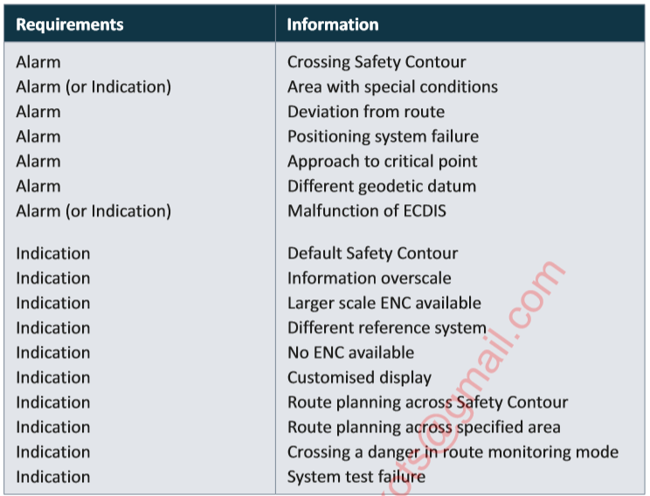
Σημαντικό να καταλάβουμε τις δύο έννοιες, Alarm (συναγερμός) και Indication (Ένδειξη).
Alarm: Μέθοδος που αναγγέλλει, με ηχητικά μέσα ή ηχητικά και οπτικά μέσα, μια κατάσταση που απαιτεί προσοχή.
Indication: Οπτική ένδειξη που παρέχει πληροφορίες σχετικά με την κατάσταση ενός συστήματος ή ενός στοιχείου εξοπλισμού (π.χ. cautions και warnings).
Υποχρεωτικά Alarms και Indications σύμφωνα με τα IMO Performance Standards

Slide 6
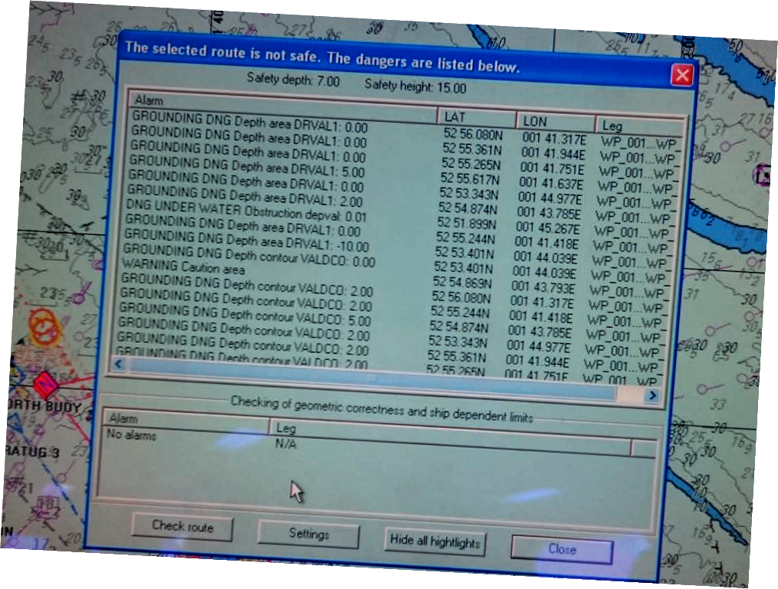
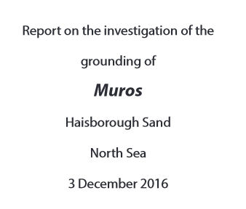
Σημαντικό να καταλάβουμε τις δύο έννοιες, Alarm (συναγερμός) και Indication (Ένδειξη).
Alarm: Μέθοδος που αναγγέλλει, με ηχητικά μέσα ή ηχητικά και οπτικά μέσα, μια κατάσταση που απαιτεί προσοχή.
Indication: Οπτική ένδειξη που παρέχει πληροφορίες σχετικά με την κατάσταση ενός συστήματος ή ενός στοιχείου εξοπλισμού (π.χ. cautions και warnings).
Είναι επίσης σημαντικό, ΟΛΑ τα Alarms να διερευνώνται και να αναγνωρίζονται προτού ακυρωθούν από τον χειριστή του ECDIS.

Slide 7
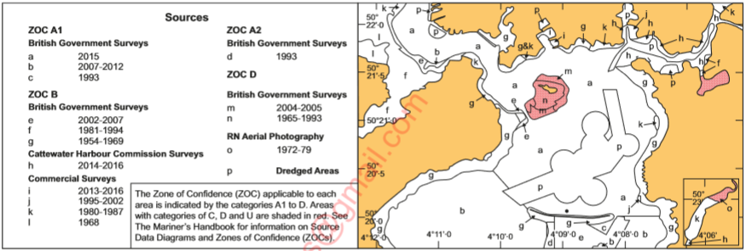
ΑΚΡΙΒΕΙΑ ΧΑΡΤΗ ΚΑΙ ΠΟΙΟΤΗΤΑ ΔΕΔΟΜΕΝΩΝ
Για να αξιολογήσουμε το κατάλληλο περιθώριο ασφαλείας (safety margin) για το πλοίο μας, θα πρέπει να λαμβάνουμε πάντα υπόψη την ακρίβεια και την ποιότητα των πληροφοριών στους ENC.
Πολλοί παράγοντες επηρεάζουν την ακρίβεια των δεδομένων που εμφανίζονται σε ένα ENC.
Η ηλικία ή η συχνότητα των υδρογραφικών ερευνών,
Η τεχνολογία που χρησιμοποιήθηκε για τη διεξαγωγή της έρευνας και,
Η διαδικασία με την οποία παρήχθη το ENC.
Σε όλους τους χάρτες (ENC ή paper) παρέχονται πληροφορίες που βοηθούν νa ποσοτικοποιήσουμε την ακρίβεια των δεδομένων του χάρτη, ώστε να μπορεί να υπολογίσει τα κατάλληλα περιθώρια ασφαλείας (safety margins).
Πληροφορίες ποιότητας δεδομένων σε ENC
Πληροφορίες ποιότητας δεδομένων σε BA paper chart

Slide 8
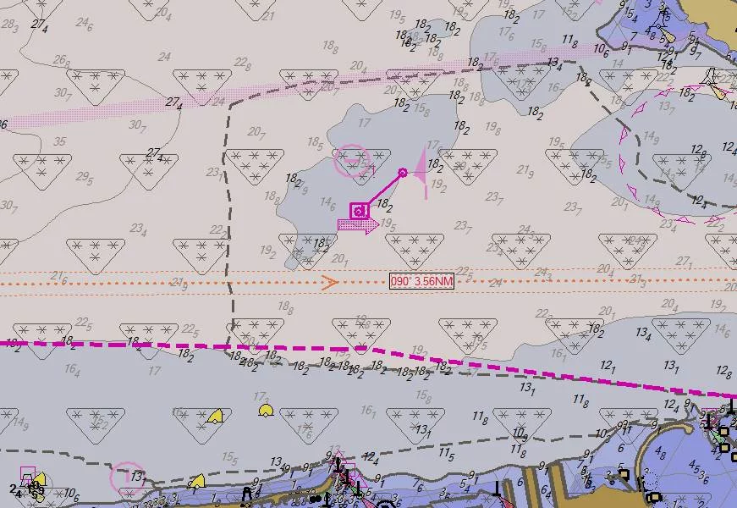
CATZOC (CATegory of ZOne of Confidence
Οι συμβολισμοί του CATZOC υποδεικνύουν την αξιοπιστία του ENC. Η κατανόηση αυτών των συμβόλων είναι σημαντική για να μπορούμε να ερμηνεύσουμε την ακρίβεια των δεδομένων που παρουσιάζονται σε έναν ENC.
Για να μπορέσουμε να ποσοτικοποιήσουμε τα κατάλληλα safety margins, σε κάθε περιοχή ενός ENC, στις περιοχές του, ανατίθεται ένας δείκτης «ποιότητας» ή «CATZOC», με βάση την ποιότητα της έρευνας και τις μεθόδους παραγωγής γραφημάτων που χρησιμοποιούνται για τη συγκεκριμένη περιοχή.
Μέσα σε τριγωνικούς δείκτες εμφανίζεται μία βαθμολογία ποιότητας δεδομένων, με έξι αστέρια να υποδεικνύουν δεδομένα ENC της υψηλότερης ποιότητας.
Αυξάνοντας ή μειώνοντας την κλίμακα στην οθόνη θα αλλάξουν και τα CATZOC για την κλίμακα οθόνης ENC που χρησιμοποιείται.
Πηγή: ΙΗΟ Mariners’ Guide to Accuracy of Depth Information in Electronic Navigational Charts

Slide 9
Όταν ενεργοποιήσουμε την εμφάνιση του CATZOC μπορούμε να συγκρίνουμε με έναν πίνακα CATZOC για να υπολογίσουμε τα σφάλματα που μπορεί να υπάρχουν κατά την δημιουργία του χάρτη.
Μια οριζόντια τιμή σφάλματος (Position Accuracy) δείχνει πόσο μακριά από τη υποτυπωμένη θέση μπορεί να είναι ένας κίνδυνος και μια κατακόρυφη τιμή σφάλματος (Depth Accuracy) δείχνει πόσο πρέπει να αφαιρέσουμε ώστε να υπολογίσουμε το πιθανό σφάλμα στην βυθομέτρηση.
Οι δύο τιμές (Position Accuracy και Depth Accuracy) από τον πίνακα CATZOC θα πρέπει να χρησιμοποιούνται για τον υπολογισμό των περιθωρίων ασφαλείας για XTD (cross-track) και UKC (Under Keel Clearance).
Πηγή: Regulations of the IHO for International (INT) Charts and Chart Specifications of the IHO March 2021

Slide 10
Πως χρησιμοποιουμε το catzoc στο passage plan
Μετά την αξιολόγηση της ακρίβειας των περιοχών του χάρτη στις περιοχές πλου μας, ο αξιωματικός μπορεί να προσδιορίσει εάν υπάρχει πρόσθετο περιθώριο ασφαλείας που θα πρέπει να συμπεριληφθεί:
• Όταν η πορεία μας περνάει πάνω από μια χαμηλή τιμή CATZOC, ο αξιωματικός θα πρέπει να προσαρμόσει τις τιμές ασφαλείας UKC ανάλογα.
Όταν η πορεία μας περνάει κοντά σε κινδύνους που έχουν χαρτογραφηθεί με χαμηλή τιμή CATZOC, η πορεία πρέπει να τροποποιείται για να αποφευχθεί ο κίνδυνος, κατά απόσταση αποφυγής μεγαλύτερη από το περιθώριο σφάλματος.

Slide 11
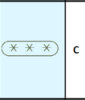
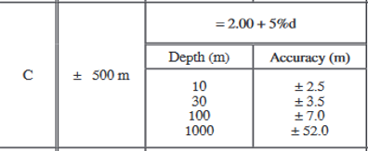
ΠΑΡΑΔΕΙΓΜΑ ΧΡΗΣΗΣ στις ΒΥΘΟΜΕΤΡΗΣΕΙΣ
Eάν σε έναν ENC η πορεία μας περνάει από σημεία με εύρος βάθους 10m – 30m που έχει CATZOC ποιότητας 'C', γνωρίζουμε από τον πίνακα ότι στα 10m έχει ακρίβεια βυθομετρήσεων ± 2.5 m, τότε το μικρότερο βάθος θα πρέπει να θεωρηθεί 7.5m ενώ στο μέγιστο βάθος των 30m έχει ακρίβεια 3.5m και θα πρέπει να θεωρηθεί ότι το βάθος είναι 26,5 m.
Για τα ενδιάμεσα βάθη του χάρτη χρησιμοποιούμε τον τύπο που βρίσκεται πάνω από τις στήλες Depth και Accuracy.
π.χ. Για βύθισμα χάρτη 20m έχουμε:
ZOC=2.00+(0.05*20)=3.00m
Άρα το βύθισμα των 20m μπορεί να είναι minimum 20m - 3.00m=17.00m

Slide 12
ΠΑΡΑΔΕΙΓΜΑ ΧΡΗΣΗΣ στο CROSS-TRACK
Εάν σε έναν ENC η πορεία μας περνάει από CATZOC ‘C’, το σφάλμα τοποθέτησης των συμβόλων είναι ± 500 m. Επομένως, τα πλοία πρέπει να περάσουν τουλάχιστον 500 μέτρα από τέτοιους κινδύνους και το XTD πρέπει να αυξηθεί (στην πραγματικότητα να μειωθεί γιατί τα ECDIS μετρούν το XTD από την πορεία μας) κατά αυτό το ποσό σε αυτόν τον τομέα.
Στην απέναντι εικόνα έχει χαραχθεί ένας κύκλος ακτίνας 500m που είναι η μικρότερη απόσταση που μπορούμε να περάσουμε από το αποτυπωμένο ναυάγιο.

Slide 13
ΤΙ ΣΥΜΒΑΙΝΕΙ ΟΤΑΝ ΤΟ CATZOC ΕΙΝΑΙ “U”
Όπου η ποιότητα CATZOC χαρακτηρίζεται ως «U» (U σημαίνει Unassessed δηλαδή “Μη αξιολογημένη”), ο πλους στην περιοχή θα πρέπει να διερευνηθεί περαιτέρω.
Πολλοί χάρτες ENC απλά δεν έχουν αξιολογηθεί για το CATZOC επειδή το Υδρογραφικό Γραφείο που παράγει τον ENC δεν μπόρεσε να ολοκληρώσει την εργασία βυθομέτρησης / αξιολόγησης, και το «Unassessed» μπορεί να μην σημαίνει απαραίτητα ότι το ENC είναι χαμηλής ακρίβειας.
Σε αυτές τις περιπτώσεις, Τα ENC μπορεί να εξακολουθούν να χρησιμοποιούνται, αλλά μπορεί να είναι απαραίτητη ένα τεκμηριωμένο Risk Assessment αφού ληφθούν πληροφορίες κι από άλλες πηγές πλην του χάρτη (πληροφορίες από πλοηγούς, πράκτορες, άλλα πλοία που έχουν ταξιδέψει στην περιοχή, εμπειρίες και έγγραφες μαρτυρίες του πλοίαρχου και των αξιωματικών

Slide 14
ΑσκΗσεις εξοικεΙωσης:
Με CATZOC A2 και βυθίσματα χάρτη 10m, 15m, 27m, 32 m πόσο είναι το safety margin;
Με τα ίδια στοιχεία πόση είναι η ελάχιστη απόσταση που μπορούμε να περάσουμε από ένα επικίνδυνο ναυάγιο;
Με CATZOC Β και βυθίσματα χάρτη 10m 32m 98m και 110m πόσο είναι το safety margin;
Με τα ίδια στοιχεία πόση είναι η ελάχιστη απόσταση που μπορούμε να περάσουμε από ένα επικίνδυνο ναυάγιο;
Με CATZOC C και βυθίσματα χάρτη 10m 32m 98m και 110m πόσο είναι το safety margin;
Με τα ίδια στοιχεία πόση είναι η ελάχιστη απόσταση που μπορούμε να περάσουμε από ένα επικίνδυνο ναυάγιο;
MUST READ: THE KEA TRADER GROUNDING CASE STUDY

Slide 15
SAFETY CONTOUR

Slide 16
Το SAFETY CONTOUR κάνει διάκριτά τα όρια μεταξύ ασφαλούς (πλεύσιμου) και μη ασφαλούς (μη πλεύσιμου) νερού.
Το SAFETY CONTOUR ορίζεται από τον αξιωματικό ώστε να επισημάνει ένα διαθέσιμο περίγραμμα βάθους στο ENC ως το όριο για την ασφαλή ναυσιπλοΐα.
Το SAFETY CONTOUR τονίζεται οπτικά πάνω από άλλα περιγράμματα, συνήθως ως μία παχιά συνεχής μαύρη γραμμή (στη λειτουργία ημέρας).
Εάν η επιλεγμένη τιμή του περιγράμματος ασφαλείας δεν ταιριάζει με ένα διαθέσιμο περίγραμμα στον χάρτη ENC, το ECDIS θα επιλέξει αυτόματα το επόμενο βαθύτερο περίγραμμα που είναι διαθέσιμο για κάθε ENC*.
* Τα contours δίνονται σε κάθε ENC κατά την παραγωγή του και διαφορετικά ENC έχουν διαφορετικά περιγράμματα, ανάλογα με τον τρόπο παραγωγής τους. Για παράδειγμα, ένα ENC μπορεί να έχει περίγραμμα 5 m, 10 m, 15 m και 20 m, αλλά ένα άλλο ENC μπορεί να έχει μόνο περίγραμμα 10 m και 20 m

Slide 17
• Εάν δεν έχει γίνει εισαγωγή τιμής για το Safety Contour από τον χειριστή, το ECDIS θα χρησιμοποιήσει την προεπιλεγμένη ρύθμιση Safety Contour των 30 m
• Στην πράξη, ο χειριστής του ECDIS θα πρέπει πάντα να επιλέγει την κατάλληλη τιμή Safety Contour
• Έχουν συμβεί αρκετές προσαράξεις όπου το Safety Contour είχε μείνει στην προεπιλογή των 30 μέτρων. Συνήθως οι προσαράξεις συνέβαιναν εκεί όπου το βάθος ήταν γενικά μικρότερο από 30 μέτρα και το ECDIS ήταν σε συνεχές Alarm ,το οποίο οι αξιωματικοί είχαν θέσει σε σίγαση (mute), για αρκετές ώρες πριν την προσάραξη
• Η επαφή και παραβίαση του Safety Contour θα ενεργοποιεί πάντα το Alarm στο ECDIS.
Θα πρέπει επίσης να γνωρίζουμε ότι χαρτογραφημένα αντικείμενα, εντός των ασφαλών νερών, με βάθη μικρότερα από την τιμή της Safety Contour θα επισημαίνονται ως Μεμονωμένοι Κίνδυνοι (Isolated Danders). Αυτή η λειτουργία δεν μπορεί να απενεργοποιηθεί.

Slide 18
ΥΠΟΛΟΓΙΣΜΟΣ SAFETY CONTOUR
Safety Contour input value = draught + UKC¹– HoT2 1UKC = under keel clearance
(including squat and a safety margin as a minimum)
²HoT = height of tide (as applicable)
Πριν από την αναχώρηση, κατά τη διάρκεια του ταξιδιού και πριν από την άφιξη, θα πρέπει να ελέγχεται ότι παραμένουν οι προγραμματισμένες ρυθμίσεις ασφαλείας κατάλληλες. Τα passage plans μπορούν να επηρεαστούν από καθυστερήσεις απόπλου, παλιρροιακούς περιορισμούς, καιρικές συνθήκες ή άλλους παράγοντες, όπως και από αλλαγές στο βύθισμα.
Όπου έχει αλλάξει το Safety Contour, το passage plan και τα safety settings θα πρέπει να ελέγχονται ξανά.

Slide 19
SAFETY depth

Slide 20
Το Safety Depth προσδιορίζει σημειακά βάθη και μεμονωμένους κινδύνους που είναι μικρότεροι ή ίσοι με το βάθος ασφαλείας τονίζοντας αυτά τα βάθη με έντονο μαύρο χρώμα.
Η τιμή του Safety Depth υπολογίζεται από τον χειριστή ECDIS κατά το passage planning και είναι συνήθως η ίδια τιμή με την Safety Contour.
Βάθη ίσα ή μικρότερα από το επιλεγμένο Βάθος Ασφαλείας εμφανίζονται με έντονη γραφή εάν είναι ενεργοποιημένα τα spot soundings. Αυτό κάνει τα συγκεκριμένα βάθη ελαφρώς πιο ευδιάκριτα.
Αυτό είναι σημαντικό γιατί το Safety Depth προορίζεται ως βοήθημα ακόμα και όταν δεν υπάρχει διαθέσιμο κατάλληλο Safety Contour στο ENC.
Π.x, σε περιπτώσεις όπου το Safety Contour είναι προεπιλεγμένο σε μια τιμή μεγαλύτερη από αυτή που προτιμάμε, μπορεί αυτό να μην αντιπροσωπεύει το όριο του πλεύσιμου νερού. Το όριο του πλεύσιμου νερού θα μπορεί να καθοριστεί με custom contours από τa σημειακά βάθη τονισμένα με έντονους χαρακτήρες.
Safety Depth ορισμένο στα 12 m – οποιοδήποτε μεμονωμένο Βάθος κάτω από τα 12m εμφανίζεται με bold. ΠΡΟΣΟΧΗ το Safety Depth ΔΕΝ ΕΝΕΡΓΟΠΟΙΕΙ ALERT !
Τρόπος υπολογισμού / ρύθμισης Safety Depth . Είναι πανομοιότυπος με τον υπολογισμό Safety Contour.

Slide 21
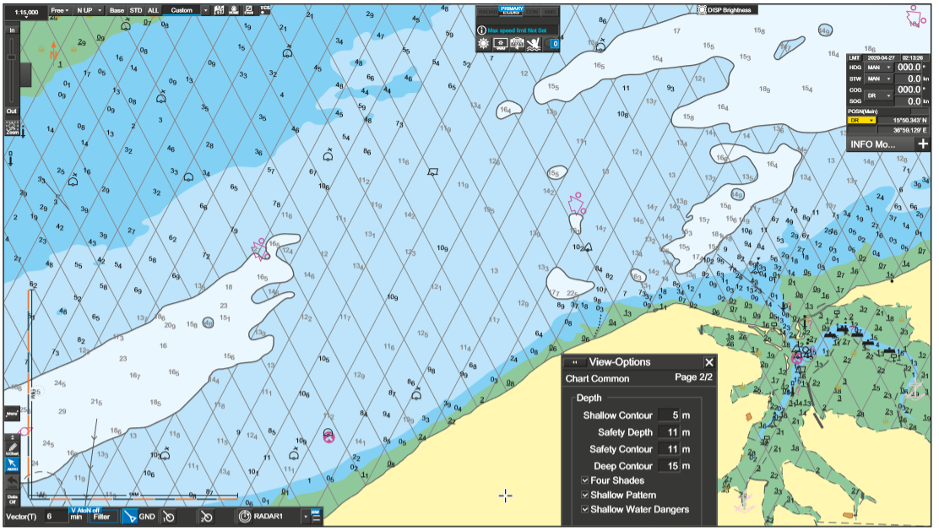
ΛΕΙΤΟΥΡΓΙΚΟ ΠΑΡΑΔΕΙΓΜΑ ΧΡΗΣΗΣ SAFETY DEPTH – SAFETY CONTOUR ΚΑΙ CUSTOM SAFETY CONTOURS
Το πλοίο έχει Safety Depth 10,3 m, αν και έχουν εισαχθεί τα 11 m, καθώς το ECDIS υποστηρίζει μόνο ακέραιους αριθμούς. Με Safety Contour 11 m η πιθανή πορεία εμφανίζεται ως μη ασφαλή ρηχά νερά. Mε μια πιο προσεκτική επιθεώρηση, η Safety Contour στο ENC έχει προσδιοριστεί στα 15 m (θυμηθείτε αυτά που είπαμε για την κατασκευή των ENC χαρτών -διαφάνεια 16 με κόκκινα γράμματα- )και το πραγματικό Safety Depth των 10,3 m (πραγματικά 11m) μπορεί να ληφθεί σε αυτήν την περιοχή. Το passage plan θα πρέπει να προσαρμοστεί ώστε να επιτρέπεται η διέλευση από την Safety Contour των 15 m αφού νερά υπάρχουν.

Slide 22
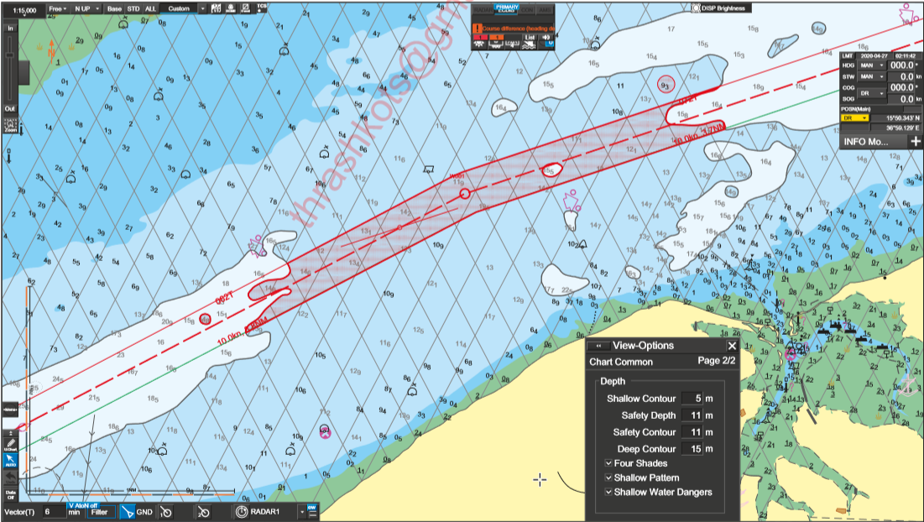
Με τις τρέχουσες ρυθμίσεις ασφαλείας λοιπόν, η λειτουργία route check του ECDIS θα δείξει ότι η προγραμματισμένη διαδρομή είναι επικίνδυνη, παρά το γεγονός ότι το safety corridor που επισημαίνεται με το XTD δεν περνά πάνω από κανένα χαρτογραφημένο βάθός 11 m ή λιγότερο.

Slide 23
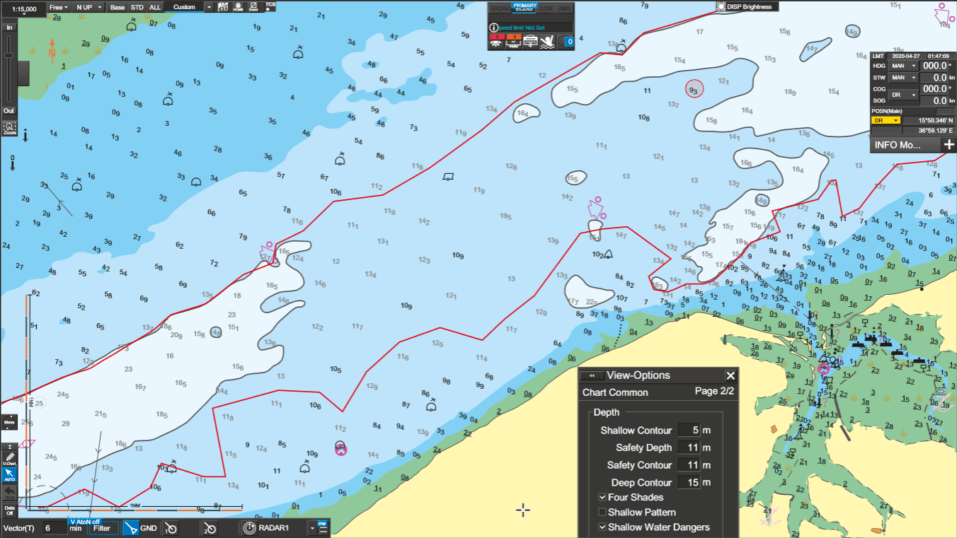
Εδώ έχει προστεθεί ένα Safety Contour για να υποδείξει τa όρια των μικρότερων βαθών από το Βάθος ασφαλείας 10,3 m. Η γραμμή σχεδιάζεται ώστε να αφήνει ένα περιθώριο από τις επόμενες διαθέσιμες βυθομετρήσεις βάθους δίπλα σε βάθη μικρότερα από 10,3 m. Ένας κύκλος προστίθεται για να τονίσει τυχόν απομονωμένα επικίνδυνα βάθη. Αυτές οι γραμμές και οι κύκλοι πρέπει να έχουν ενεργοποιημένο το Χαρακτηριστικό Danger Κινδύνου στο μενού Mariner Added Objects για να διασφαλιστεί ότι θα παράγουν ειδοποίηση

Slide 24
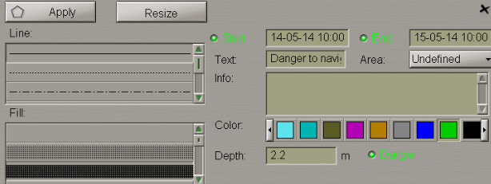
Εδώ έχει προστεθεί από τον χειριστή, ένα Custom Safety Contour (σε User Map) για να υποδείξει τa όρια των μικρότερων βαθών από το Βάθος ασφαλείας 10,3 m. Η γραμμή σχεδιάζεται ώστε να αφήνει ένα περιθώριο από τις επόμενες διαθέσιμες βυθομετρήσεις δίπλα σε βάθη μικρότερα από 10,3 m. Ένας κύκλος προστίθεται για να τονίσει isolated danger βάθη. Αυτές οι γραμμές και οι κύκλοι πρέπει να έχουν ενεργοποιημένο το Χαρακτηριστικό “Danger” στα Attributes του μενού Mariner Added Objects για να διασφαλιστεί ότι θα υπάρξει Alert αν παραβιαστούν.

Slide 25
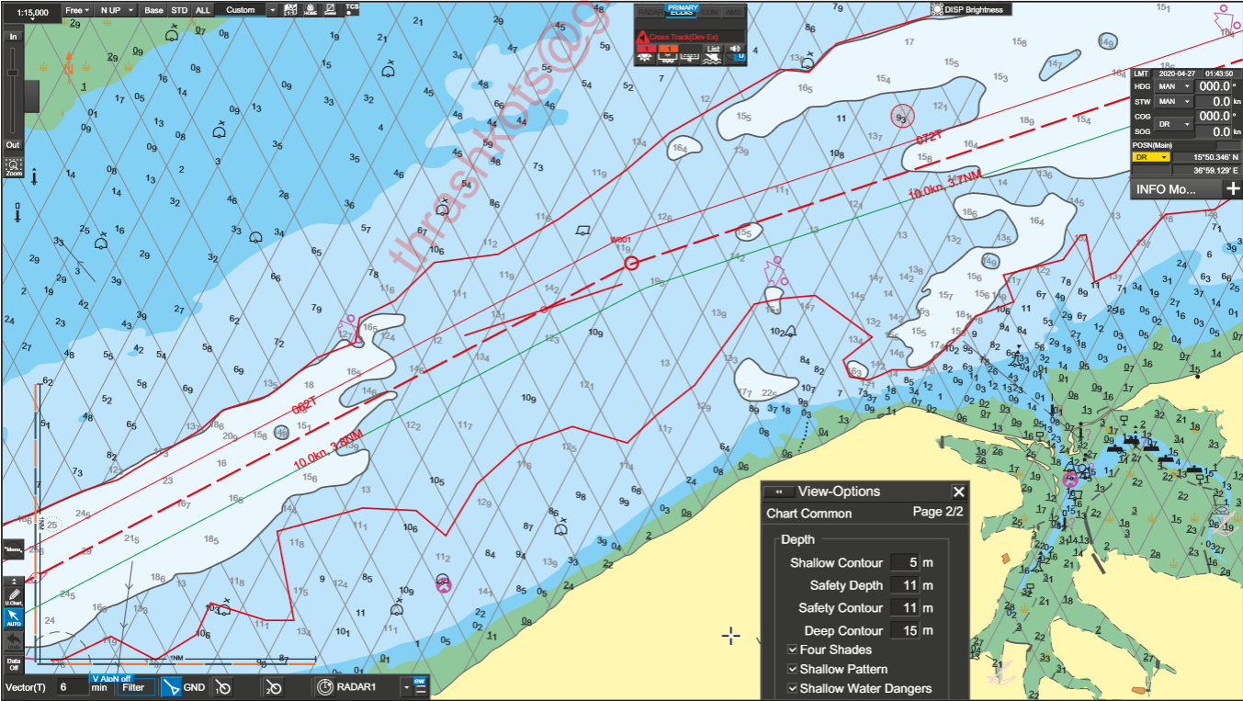
Εδώ πλέον η πορεία έχει επιβεβαιωθεί ότι περνά μακριά από όλα τα βάθη που είναι μικρότερα από 10,3 μέτρα. Τα επικίνδυνα βάθη υποδεικνύονται τώρα με σαφήνεια σε User Map με Objects τα οποία έχουν ενεργοποιημένο το Attribute Danger. Πριν ο χειριστής μειώσει την τιμή του Safety Contour σε 10m π.χ., η αλλαγές των ρυθμίσεων ασφαλείας θα πρέπει να καταγραφούν με σαφήνεια στο passage plan και θα πρέπει να ολοκληρωθούν τυχόν διαδικασίες Risk Assessment που απαιτούνται από τον πλοίαρχο ή από το SMS της εταιρίας.

Slide 26
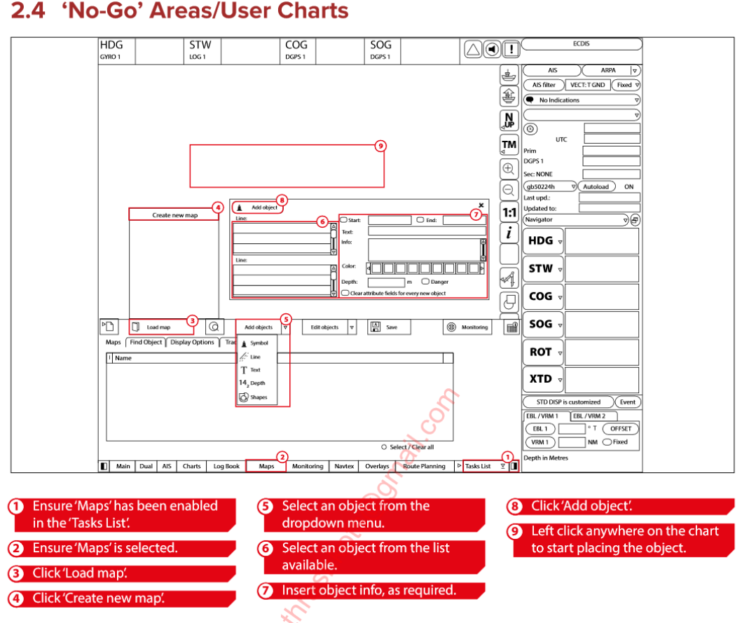
ΔΙΑΔΙΚΑΣΙΑ USER MAP ΚΑΙ CUSTOM SAFETY CONTOUR ΓΙΑ TRANSAS 4000

Slide 27
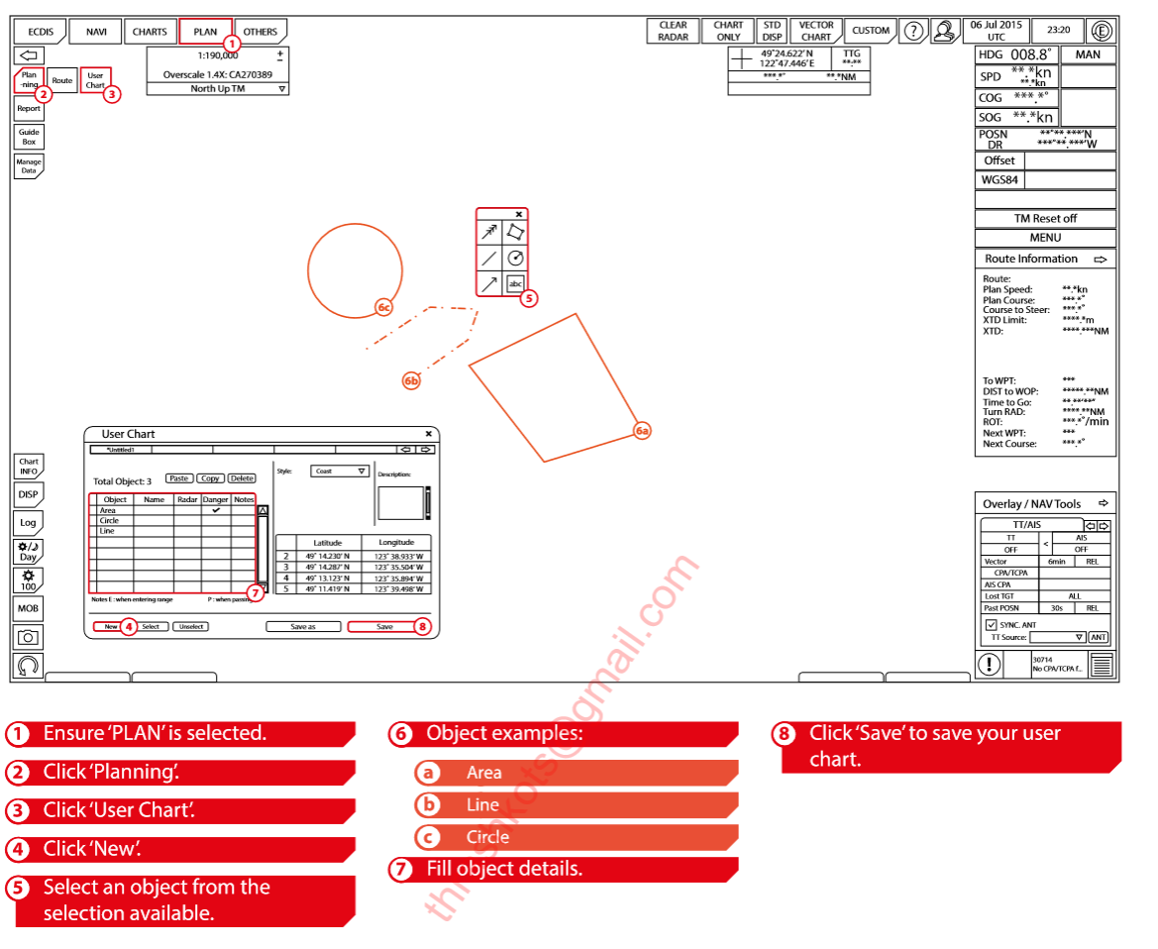
ΔΙΑΔΙΚΑΣΙΑ USER MAP ΚΑΙ CUSTOM SAFETY CONTOUR ΓΙΑ FURUNO FMD

Slide 28
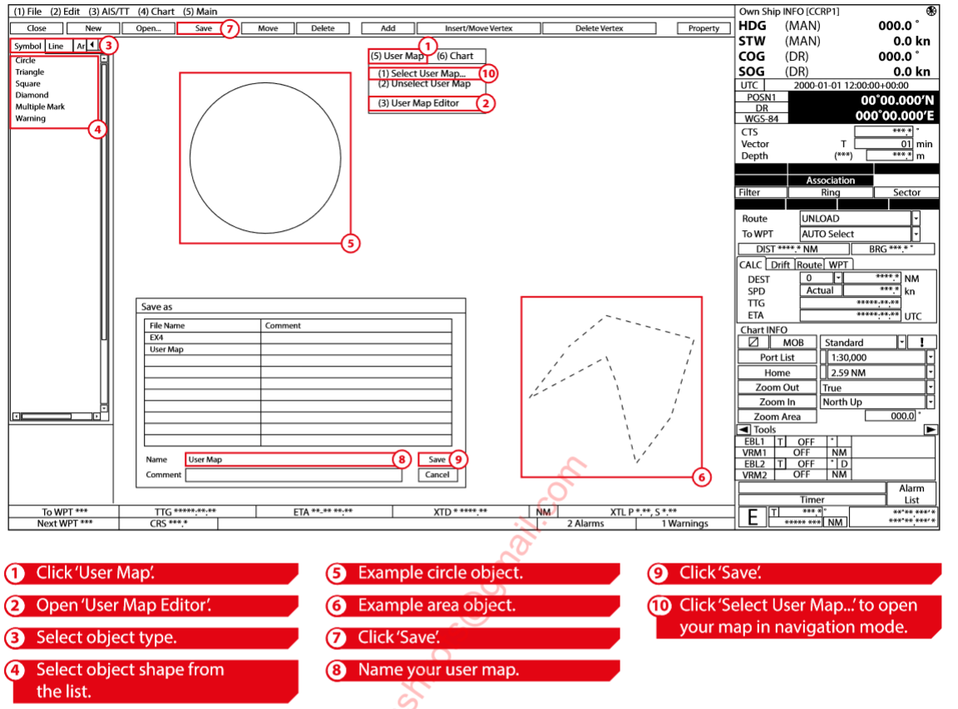
ΔΙΑΔΙΚΑΣΙΑ USER MAP ΚΑΙ CUSTOM SAFETY CONTOUR ΓΙΑ JRC JAN 701/901

Slide 29
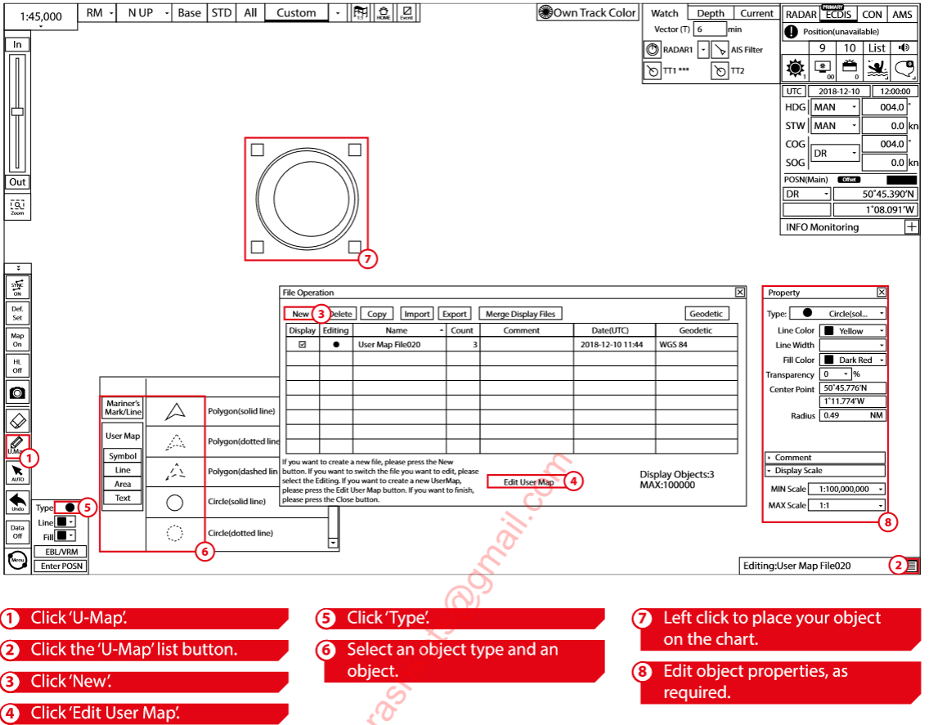
ΔΙΑΔΙΚΑΣΙΑ USER MAP ΚΑΙ CUSTOM SAFETY CONTOUR ΓΙΑ JRC JAN 7201/9201

Slide 30
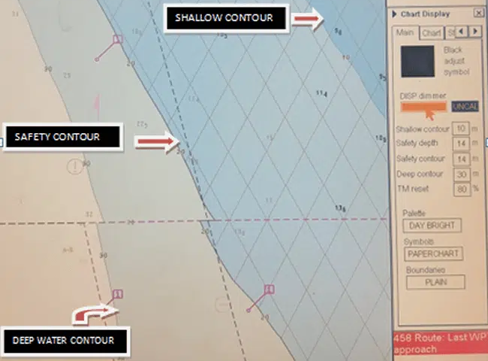
SHALLOW CONTOUR ΚΑΙ DEEP CONTOUR

Slide 31
ΤΙ ΕΙΝΑΙ ΤΟ SHALLOW CONTOUR;
Το Shallow Contour επιλέγεται ως οπτική ένδειξη που περιγράφει τις περιοχές ρηχών υδάτων εντός του μη ασφαλούς/μη πλεύσιμου νερού.
Υπάρχουν δύο κύριες προσεγγίσεις για τον προσδιορισμό του Shallow Contour :
Μπορεί να χρησιμοποιηθεί για να τονίσει οπτικά την κλίση (προς τα ρηχά) του βυθού δίπλα στο περίγραμμα ασφαλείας. Σε αυτήν την περίπτωση ρυθμίζεται να είναι το επόμενο contour πιο ρηχό από το Safety Contour (π.χ. αν η Safety Contour είναι ρυθμισμένη στα 20m Shallow Contour θα ρυθμιστεί είτε στα 15m ή 10m ανάλογα την κατασκευή του ENC.
Δείχνει το βάθος στο οποίο ένα πλοίο μπορεί να προσαράξει, με βάση το μέγιστο βύθισμά του. Σε αυτήν την περίπτωση, το Shallow Contour ρυθμίζεται στο στατικό βύθισμα του πλοίου.
Ο χειριστής του ECDIS θα πρέπει να γνωρίζει ποια προσέγγιση καθορίζεται στο SMS.
Shallow Contour ρυθμισμένη στα 5 m

Slide 32
ΤΙ ΕΙΝΑΙ ΤΟ DEEP CONTOUR;
Το Deep Contour σκιαγραφεί τις περιοχές βαθέων υδάτων εντός του ασφαλούς νερού/πλεύσιμου νερού. Σε πολλές περιπτώσεις το Deep Contour επιλέγεται συνήθως για να υποδείξει τις περιοχές όπου το πλοίο μπορεί να παρουσιάσει σημαντικό squat.
Το Deep Contour είναι συνήθως διπλάσιο από το βύθισμα του πλοίου, αλλά μπορεί να είναι και μεγαλύτερο.
Kαι πάλι για την ρύθμιση του ο χειριστής θα πρέπει να συμβουλευτεί το SMS της εταιρίας του για να βεβαιώσει την ακριβή απαίτηση ρύθμισης του.
Deep Contour ρυθμισμένη στα 20 m

Slide 33
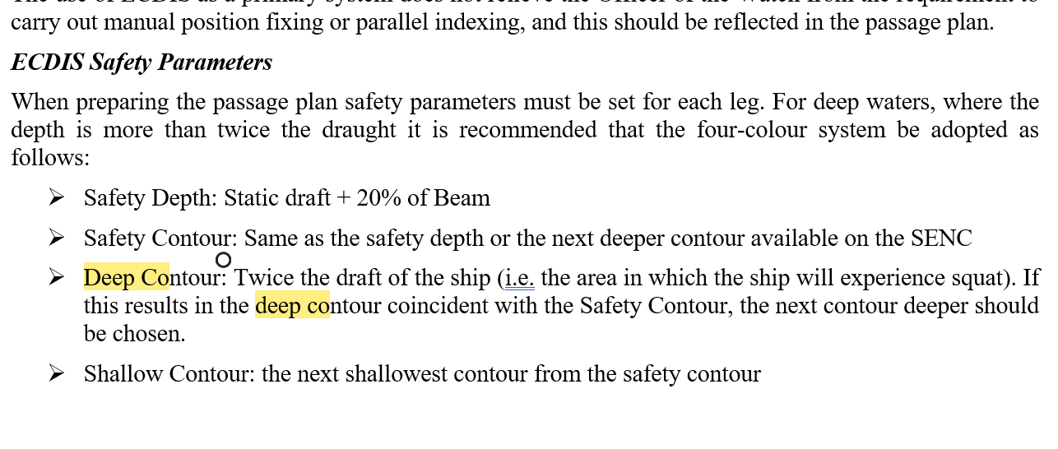
Παράδειγμα οδηγιών ρυθμίσεων Safety Settings από SMS.

Slide 34
ISOLATED DANGERS

Slide 35
ISOLATED DANGER (ΜΕΜΟΝΩΜΕΝΟΣ ΚΙΝΔΥΝΟΣ)
Η κατανόηση και η εκτίμηση των Isolated Dangers (Μεμονωμένων Κινδύνων) είναι ζωτικής σημασίας, καθώς το σύμβολο του φαίνεται πάντα το ίδιο παρά τις παραλλαγές στον τύπο του κινδύνου, π.χ. ναυάγια, βράχοι ή εμπόδια.
Επομένως, ο χειριστής ECDIS πρέπει να διερευνήσει (interrogate) τις ιδιότητες του αντικειμένου χρησιμοποιώντας το pick report προκειμένου να εκτιμήσει τον κίνδυνο. Οι Isolated Dangers θεωρούνται επικίνδυνα για την ναυτιλία αντικείμενα και εμφανίζονται μόνιμα σε ασφαλές νερό, όπως ορίζεται από το περίγραμμα ασφαλείας.
Pick Report σε Transas 4000

Slide 36
Pick Report Furuno FMD 3000
Pick Report JRC JAN 701/901

Slide 37
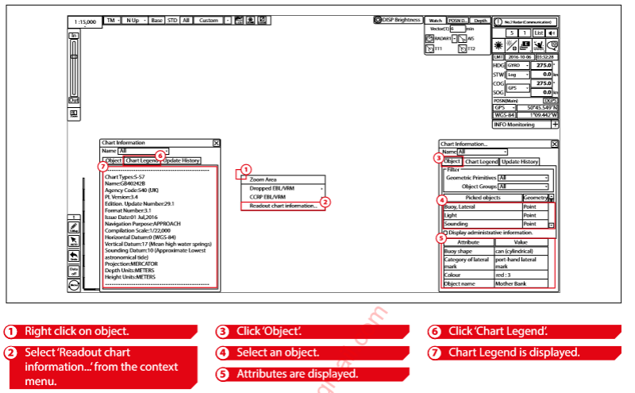
Pick Report JRC JAN 7201/9201

Slide 38
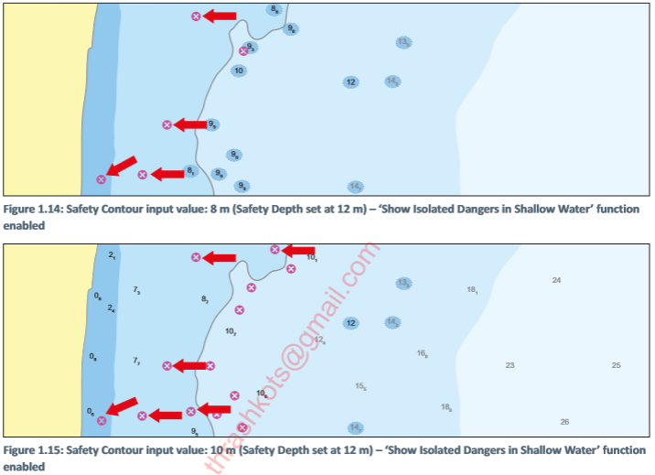
Τι είναι η λειτουργία ‘Show Isolated Dangers in Shallow Water’;
Σε μη πλεύσιμα ύδατα (δηλαδή με βάθος λιγότερο από την τιμή που έχουμε βάλει στην Safety Contour), οι Απομονωμένοι Κίνδυνοι θα επισημαίνονται μόνο ως μωβ γεμάτοι κύκλοι με σχήμα «Χ» εάν είναι ενεργοποιημένη η ρύθμιση «Show Isolated Dangers in Shallow Water».
Η λειτουργία «Show Isolated Dangers in Shallow Water» είναι χρήσιμη όταν ταξιδεύουμε σε νερά πιο ρηχά από το Safety Contour που εμφανίζεται στην οθόνη (για παράδειγμα, εάν το Safety Contour που εμφανίζει o ENC είναι βαθύτερo από την τιμή εισόδου της Safety Contour (θυμηθείτε την περίπτωση στα slide 22-25).

Slide 39
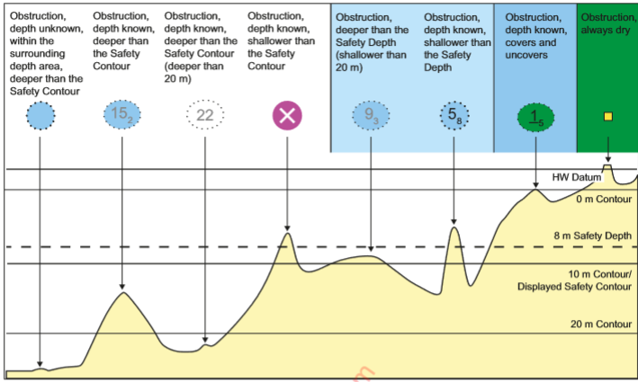
Πως σχετίζονται τα Isolated Dangers με την Safety Contour ;
Είναι σημαντικό να κατανοήσετε ότι τα σύμβολα Isolated Danger δημιουργούνται με βάση την τιμή εισόδου της Safety Contour και όχι την τιμή του Safety Depth.
Επομένως, η εμφάνιση των Μεμονωμένων Κινδύνων θα αλλάξει σύμφωνα με την τιμή εισόδου του Safety Contour.
Τα πλαϊνό σχήμα δείχνουν τη σχέση μεταξύ Isolated Dangers, Safety Depth, Safety Contour και των πληροφοριών του χάρτη.
Οι αριθμοί υποδεικνύουν μια οθόνη με απενεργοποιημένη την ένδειξη «Show Isolated Dangers in Shallow Water». Η τιμή εισόδου στο Safety Depth και Safety Contour έχουν οριστεί στα 8 m με
το Safety Contour να υιοθετεί το επόμενο βαθύτερο περίγραμμα των 10 m. Απεικόνιση obstruction σαν isolated danger.

Slide 40
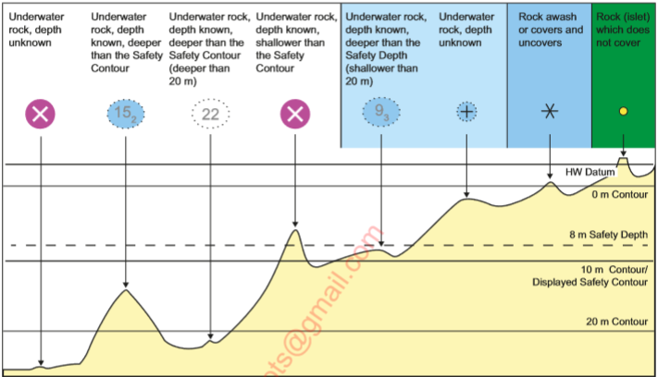
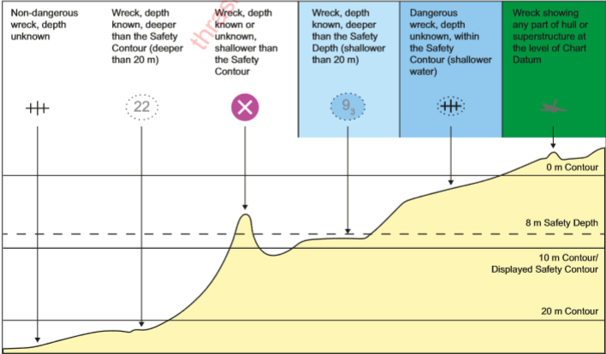
Πως σχετίζονται τα Isolated Dangers με την Safety Contour ;
Τα πλαινά σχήματα δείχνουν τη σχέση μεταξύ Isolated Dangers, Safety Depth, Safety Contour και των πληροφοριών του χάρτη.
Οι αριθμοί υποδεικνύουν μια οθόνη με απενεργοποιημένη την ένδειξη «Show Isolated Dangers in Shallow Water».
Η τιμή εισόδου στο
Safety Depth και Safety Contour έχουν οριστεί στα 8 m με
το Safety Contour να υιοθετεί το επόμενο βαθύτερο περίγραμμα των 10 m.
Πάνω σχήμα: Βράχοι ώς Isolated Danger
Κάτω σχήμα: Ναυάγιο ως Isolated Danger

